Slide 1
PROCESSO PENAL, 2018
SISTEMA ACUSATÓRIO, INQUISITÓRIO, PRINCÍPIOS E GARANTIAS
theuan@rcva.adv.br

Slide 2
1. Fundamento do processo penal
O surgimento do Estado e a supressão da vingança privada dá ensejo ao nascimento de critérios para o exercício do poder punitivo.
Diferentemente do direito civil, não há possibilidade de aplicação de uma pena pela via extraprocessual – o que, desde já, indica a necessária ruptura entre a teoria geral do processo civil e processo penal.
O fundamento do processo penal, portanto, é o princípio da necessidade – nulla poena et nulla culpa sine iudicio.

Slide 3
1. Fundamento do processo penal
Alguém que tenha praticado um crime não pode simplesmente assumir sua culpa e se entregar em um presídio para iniciar o cumprimento de uma pena sem que, para tanto, haja um devido processo penal.
O processo penal condiciona o exercício do poder punitivo, na medida em que só existirá uma pena após a observância das regras que compõem o devido processo penal.
O processo penal é ferramenta de proteção da liberdade individual.

Slide 4
1. Fundamento do processo penal
O processo penal é marcado pelo seu caráter instrumental como única forma para se aplicar uma pena. Por isso que forma é garantia e que o “princípio da instrumentalidade das formas” não é transponível ao processo penal.
Contudo, o processo penal não é mero instrumento a serviço do direito penal. O processo penal desempenha papel de limitar o direito penal e garantir os direitos fundamentais do indivíduo a ele submetido.

Slide 5
2. Objeto do processo penal
É o poder de proceder contra alguém (pretensão acusatória).
Isso porque não há lide (carnelutiana) no processo penal.
O MP não é “credor” da pena. O MP apenas possui pretensão processual.
A pretensão processual (pretensão acusatória) é composta de três elementos: a) elemento objetivo; b) elemento subjetivo e c) elemento de atividade.

Slide 6
2. Objeto do processo penal
Elemento objetivo: o suposto fato punível (conduta típica, antijurídica e culpável)
Elemento subjetivo: o acusador (que exerce a pretensão) e o acusado (aquele que resiste).
Elemento da atividade ou declaração petitória: o pedido de satisfação da pretensão acusatória. A ação penal irá realizar o direito de acusação, que dará causa ao nascimento do processo. O MP, portanto, possui direito de acusar (pretensão acusatória, direito potestativo), enquanto que ao juiz cabe o direito de punir.

Slide 7
2. Objeto do processo penal
OBS: a concepção tradicional dos processualista é de que o MP exerceria a pretensão punitiva, ou seja, o MP atuaria no processo penal da mesma forma que o credor no processo civil. Aury sustenta que a premissa da visão tradicional está errada. O MP não possui o direito de punir. O MP não requer a “adjudicação” de um direito de punir, logo, não possui pretensão punitiva. O MP possui apenas pretensão acusatória, o direito de acusar (ius ut procedatur), o direito potestativo de acusar. O direito de punir é do juiz.

Slide 8
3. Sistema Acusatório, Inquisitório e/ou Misto
A maior parte da doutrina sustenta que o processo penal brasileiro seria misto, sendo que na fase pré-processual predomina o inquisitório e na fase processual predomina o acusatório.
Contudo, não existem mais sistemas puros, sendo todos mistos. Os modelos acusatório ou inquisitório são tipos ideais e históricos. A pergunta principal é: qual o princípio informador de cada sistema atual, inquisitório ou acusatório?

Slide 9
3. Sistema Acusatório, Inquisitório e/ou Misto
Nosso desafio está em estabelecer um entendimento entre nós sobre o que é um sistema acusatório e o que é um sistema inquisitório, pois nas diferentes partes do mundo esses sistemas podem ser compreendidos de maneiras diferentes.
Até 1996, por exemplo, era possível condenar alguém no Brasil à sua revelia. Sobre isso, a maioria dos processualistas dizia que o contraditório e o direito de defesa havia sido garantida, na medida em que um defensor ou um advogado dativo sempre era nomeado. José Frederico Marques foi um dos primeiros autores a questionar isso.

Slide 10
3. Sistema Acusatório, Inquisitório e/ou Misto
3.1. Características do Sistema Inquisitório
Até o século XII predominou o sistema acusatório, sendo que a partir do século XIII o Tribunal da Inquisição. O Malleus Maleficarum (O Martelo das Bruxas), publicado em 1486/87 ficou conhecido como o “guia dos inquisidores” e retrata bem o que é o sistema inquisitório puro.
Acusador e julgador se confundem na mesma pessoa.
Acusado visto como objeto do processo.
O julgador atua de ofício e em segredo.
Os nomes das testemunhas são mantidos em sigilo (provimento n. 32/00 TJSP).

Slide 11
3. Sistema Acusatório, Inquisitório e/ou Misto
3.1. Características do Sistema Inquisitório
Gestão e iniciativa da prova fica nas mãos do juiz, figura do juiz-ator = princípio do inquisitivo. Contra exemplo: Moro e o rol de perguntas para Lula.
Violação do princípio ne procedat iudex ex offcio.
Juiz parcial.
Inexistência de contraditório pleno, sendo meramente formal.
Desigualdade de armas.
A partir da Revolução Francesa, bem como do ideal iluminista, é que o modelo inquisitivo passa a ser superado.

Slide 12
3. Sistema Acusatório, Inquisitório e/ou Misto
3.2. Características do Sistema Acusatório
Separação entre julgador, acusador e defensor. Actum trium personarum.
Acusado entendido como sujeito de direitos.
Juiz não possui iniciativa probatória (separação das atividades)
Juiz-espectador, mantido como terceiro alheio a investigação e passivo à coleta da prova.
Igualdade entre as partes (paridade de armas).

Slide 13
3. Sistema Acusatório, Inquisitório e/ou Misto
3.2. Características do Sistema Acusatório
Predominância da oralidade do procedimento. (Exemplo: problema antes da reforma de 2008 e das múltiplas audiências com ditados).
Publicidades dos atos processuais
Contraditório e possibilidade de defesa técnica e autodefesa.
Ausência de prova tarifada, sendo a sentença sustentada pelo livre convencimento motivado.
Há formação de coisa julgada.
Direito ao duplo grau de jurisdição.

Slide 14
3. Sistema Acusatório, Inquisitório e/ou Misto
3.2. Características do Sistema Acusatório
OBS: A Constituição Federal adotou o sistema acusatório, pois:
Atribui titularidade exclusiva da ação penal pública por parte do MP (art. 129, I)
Assegura o contraditório e ampla defesa (art. 5º, inc. LV)

Slide 15
3. Sistema Acusatório, Inquisitório e/ou Misto
3.3. As contradições do sistema processual penal brasileiro
Como todos os sistemas, em alguma medida, são mistos, resta saber qual o princípio informador: inquisitivo (iniciativa e gestão da prova nas mãos do juiz) ou acusatório (iniciativa e gestão da prova nas mãos das partes).
A maior parte da doutrina defende que o sistema processual brasileiro é misto porque na fase pré-processual vigora o inquisitório e na fase processual o acusatório.
Aury Lopes Jr. sustenta que o processo penal brasileiro é neoinquisitório, na medida em que o princípio informador é o inquisitivo. Isso se extrai de alguns dispositivos do CPP.

Slide 16
3. Sistema Acusatório, Inquisitório e/ou Misto
3.3. As contradições do sistema processual penal brasileiro
O art. 310 permite que o juiz, de ofício, converta a prisão em flagrante em preventiva.
O art. 311 permite que o juiz decrete a prisão preventiva de ofício no curso na ação penal.
O art. 242 permite a determinação de busca e apreensão de ofício pelo magistrado.
O art. 209 faculta que o próprio juiz ouça testemunhas que não tenham sido arroladas pelas partes.
O art. 127 permite o sequestro de bens de ofício.

Slide 17
3. Sistema Acusatório, Inquisitório e/ou Misto
3.3. As contradições do sistema processual penal brasileiro
O art. 156 permite ao juízo realizar a produção antecipada da prova, bem como a realização de diligência para “dirimir dúvida”, em violação ao princípio do in dubio pro reo.
O art. 196 prevê a possibilidade do reinterrogatório a qualquer tempo, inclusive de ofício.
O art. 385 permite a condenação mesmo quando houver pedido de absolvição pelo MP, violando a necessária correlação entre acusação e sentença.
O art. 383 faculta a reclassificação jurídica do fato (ementatio libelli), presumindo a superioridade intelectual do juízo para classificar as condutas descritas.

Slide 18
3. Sistema Acusatório, Inquisitório e/ou Misto
3.3. As contradições do sistema processual penal brasileiro
O parágrafo único do art. 212 dispõe que o juiz poderá fazer perguntas complementares sobre pontos que ele tenha dúvida.
OBS: o professor Aury defende que esses artigos são substancialmente inconstitucionais.

Slide 19
3. Sistema Acusatório, Inquisitório e/ou Misto
3.3. As contradições do sistema processual penal brasileiro
“A posição do juiz é o ponto nevrálgico da questão, na medida em que ‘ao sistema acusatório lhe corresponde um juiz espectador, dedicado, sobretudo, à objetiva e imparcial valoração dos fatos e, por isso, mais sábio que experto; o rito inquisitório exige, sem embargo, um juiz-ator, representante do interesse punitivo e, por isso, um enxerido, versado no procedimento e dotado de capacidade de investigação’”. (LOPES, 2016, p. 37).

Slide 20
4. Princípios e Garantias do Processo Penal
Cabe lembrar que o Código de Processo Penal brasileiro é de 1941, tendo recebido forte influenciado do Código de Processo Penal italiano, que naquele momento era um código autoritário.
O CPP deve ser lido à luz da CADH e da CF88.
Fundamentalmente o artigo 8 da CADH consagra as garantias judiciais de toda pessoa acusada.
Na CF88 temos as garantias explícitas e as garantias implícitas (duplo grau, proporcionalidade e imparcialidade). As garantias implícitas comumente são extraídas da cláusula do devido processo legal (art. 5º, inc. LIV).

Slide 21
4. Princípios e Garantias do Processo Penal
OBS: Havia um debate na doutrina sobre o status da CADH dentro do ordenamento jurídico brasileiro. Após a introdução do §3º do art. 5º da CF, que trouxe a forma de internalização dos tratados internacionais de direitos humanos, a questão se encerrou com relação aos novos tratados ratificados. Contudo, a CADH foi internalizada anteriormente, e de acordo com Piovesan, tinha status constitucional por força do §2º do art. 5º, uma vez que possuía conteúdo materialmente constitucional. O STF, no entanto, resolveu a questão no julgamento do REx 466.346/SP, reconhecendo o status “supralegal” dos tratados internacionais de direitos humanos internalizados antes da emenda 45. Sendo assim, prevalece a CADH face ao CPP.

Slide 22
4. Princípios e Garantias do Processo Penal
4.1. Imparcialidade do juízo
Previsto no art. 10 da DUDH, no art. 14.1 do Pacto Internacional de Direitos Civis e Políticos, e art. 8.1 da CADH.
A CF88 não prevê expressamente esse princípio, mas é possível se extrair implicitamente, pois a CF prevê uma série de prerrogativas para assegurar a independência dos juízes (art. 95), como a vitaliciedade, inamovibilidade e irredutibilidade de vencimentos.
O que é um juiz imparcial? É quase impossível definir, mas há situações que permitem identificar ou suspeitar de sua parcialidade, como nos casos de suspeição e impedimento.

Slide 23
4. Princípios e Garantias do Processo Penal
4.1. Imparcialidade do juízo
A imparcialidade do juiz diz respeito à pessoa do julgador e ao seu posicionamento psíquico em relação ao objeto do processo para além dos interesses das partes.
Independência externa: independência do Poder Judiciário face aos outros poderes da República.
Independência interna: independência dos juízes perante os demais órgãos do próprio Poder Judiciário.

Slide 24
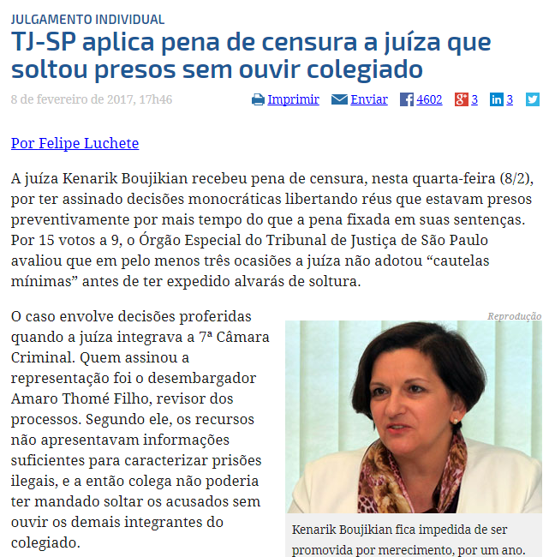

Slide 28
4. Princípios e Garantias do Processo Penal
4.1. Imparcialidade do juízo
Teoria da aparência geral de imparcialidade do juiz
No julgamento do Caso Delcourt v. Bélgica, o TEDH utilizou a expressão: “justice must not only be done; it must also be seen to be done”.

Slide 30
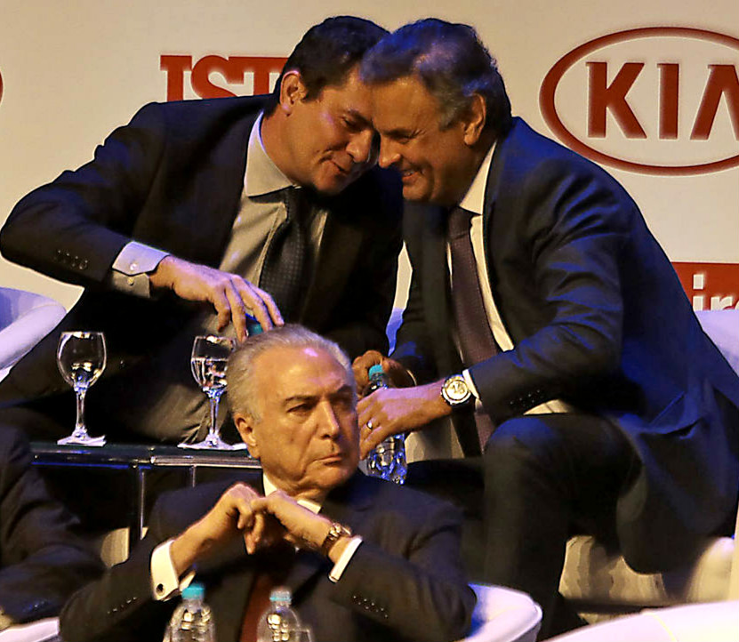

Slide 32
4. Princípios e Garantias do Processo Penal
4.1. Imparcialidade do juízo
Teoria da aparência geral de imparcialidade do juiz
“Um julgamento que toda a sociedade acredite ter sido realizado por um juiz parcial será tão pernicioso e ilegítimo quanto um julgamento realizado perante um juiz intimamente comprometido com uma das partes. Consequentemente, tão importante quanto o juiz ser imparcial, é o juiz parecer ser imparcial. Se a sociedade não acredita que a justiça foi feita, porque ao acusado não foi assegurado um julgamento imparcial, o resultado de tal processo será ilegítimo e prejudicial ao Poder Judiciário. A sociedade não verá em tal sentença, pouco importando se absolutória ou condenatória, uma decisão justa.” (BADARÓ, 2012, p. 12)

Slide 33
4. Princípios e Garantias do Processo Penal
4.1. Imparcialidade do juízo
Teoria da dissonância cognitiva e a necessidade do juiz de garantia
[...] quanto maior for o nível de conhecimento/envolvimento do juiz com a investigação preliminar e o próprio recebimento da acusação, menor é o interesse dele pelas perguntas que a defesa faz para a testemunha e (muito) mais provável é a frequência com que ele condenará. Toda pessoa procura um equilíbrio do seu sistema cognitivo, uma relação não contraditória. A tese da defesa gera uma relação contraditória com as hipóteses iniciais (acusatórias) e conduz à (molesta) dissonância cognitiva. Como consequência existe o efeito inércia ou perseverança, de autoconfirmação das hipóteses, por meio da busca seletiva de informações. (LOPES, 2016, p. 55)

Slide 35
4. Princípios e Garantias do Processo Penal
4.2. Juiz natural
Tríplice conteúdo do juiz natural (art. 5º, XXXII e LII):
(a) garantia de juiz competente e anterior ao cometimento do crime (art. 5º inc. LIIII); Diante disso, ganha destaque as regras de fixação de competência possuem.
(b) vedação do tribunal de exceção (art. 5º, inc. XXXVII).
(c) proibição do juiz post factum. Ante exemplo: câmara para crimes das manifestações de junho 2013, DIPO e Deecrim.

Slide 36
4. Princípios e Garantias do Processo Penal
4.3. Duração razoável do processo
Não há previsão legal de prazo para duração máxima do processo.
Ser processado já é uma punição em si mesmo.
“[...] o processo penal já configura, em si mesmo, uma pena para o réu. Os rigores da persecução penal são deveras estigmatizantes, daí a necessidade de cuidado no seu trato. Desde que se optou por um modelo de Estado de cariz democrático, em que se assinala a dignidade da pessoa humana como seu fundamento, toda intervenção na esfera íntima do cidadão deve ser encarada como exceção.” (STJ. HC 59.257/RJ, Rel. Min. Maria Thereza de Assis Moura, Sexta Turma, DJ. 19 nov. 2007 p. 296)

Slide 37
4. Princípios e Garantias do Processo Penal
4.3. Duração razoável do processo
Prazo sem sanção = ineficácia. Aury sustenta que adotou-se a “teoria do não prazo”.
Caso Ximenes Lopes. Foi a primeira Condenação do Brasil perante a Corte Interamericana de Direitos Humanos. Fixou parâmetros para a duração razoável do processo.

Slide 38
4. Princípios e Garantias do Processo Penal
4.3. Duração razoável do processo
A CtDH e o TEDH adotam três critérios para analisar a duração razoável do processo:
a) complexidade do caso;
b) atividade processual do interessado;
c) conduta das autoridades judiciárias (polícia, Ministério Público, juízes e tribunais).

Slide 39
4. Princípios e Garantias do Processo Penal
4.3. Duração razoável do processo
Em razão da jurisdicional, a Corte interamericana determinou que poderá se aplicar as seguintes soluções:
compensação civil
compensação penal (no caso do CP é art. 66 faculta essa possibilidade)
compensação processual (com a extinção do processo, p.ex).
punição administrativa ao servidor público responsável

Slide 40
4. Princípios e Garantias do Processo Penal
4.4. Presunção de Inocência
Previsto no art. 5º, inc. LVII da CF, que diz “ninguém será considerado culpado até o trânsito em julgado de sentença penal condenatória”
Prevista no art. 8.2 da CADH “Toda pessoa acusada de delito tem direito a que se presuma sua inocência enquanto não se comprove legalmente a sua culpa.”
Dimensão interna: estabelece que a carga probatória seja integralmente do acusador, impondo a aplicação do in dubio pro reo.
Dimensão externa: exige uma proteção contra a publicidade abusiva e a estigmatização do acusado.

Slide 41
4. Princípios e Garantias do Processo Penal
4.4. Presunção de Inocência
Regra de tratamento: impõe que o acusado não deve ser tratado como se culpado fosse. Proibição do uso de algemas (SV11 e art. 474, §3º do CPP), proteção à imagem, aplicação de medidas cautelares apenas quando estritamente necessário.
A virada jurisprudencial julgamento do HC 126.292/SP pelo STF.
A questão do art. 386 e a desnecessidade de provar as excludentes de antijuridicidade (causas de justificação).

Slide 42
4. Princípios e Garantias do Processo Penal
4.5. Contraditório e Ampla Defesa
Previsto no art. 5º, LV da CF88.
Contraditório pode ser entendido como a oportunidade de tratamento e oportunidade para as partes. É preciso garantir o direito à informação (de toda acusação e dos elementos probatórios), bem como o direito à reação da parte, seja por meio de defesa técnica ou autodefesa.
O contraditório é o direito de ser informado e de participar do processo.

Slide 43
4. Princípios e Garantias do Processo Penal
4.5. Contraditório e Ampla Defesa
O direito de defesa é entendido em uma dupla dimensão: defesa técnica, que é irrenunciável diante da presunção absoluta de hipossuficiência técnica do réu (arts. 261 do CPP; 5º, LXXIV, e 134 da CB; 8.2 da CADH); e também da autodefesa, que poderá ser positiva (quando réu ativamente produz a prova) ou negativa (direito ao silêncio - do art. 5º, LXIII, da CB; art. 186 do CPP E 8.2 “G” da CADH).
Súmula 523 do STF: “No processo penal a falta de defesa constitui nulidade absoluta, mas a sua deficiência só o anulará se houver prova de prejuízo para o réu”.
Lei 12.654/2012 e a coleta compulsória de material genético de suspeitos ou condenados.

Slide 44
4. Princípios e Garantias do Processo Penal
4.6. Motivação das decisões
É denominada como metagarantia, na medida em que é uma garantia que garante as outras garantias. Não faz sentido garantir o contraditório se os argumentos trazidos pela defesa não forem enfrentados.
O juiz não é eleito pelo povo para exercer um dos poderes da República. Portanto, é a fundamentação que garante a racionalidade de suas decisões e a legitimidade do exercício da jurisdição.
O acusado tem o direito de saber como e por que está sendo condenado, inclusive para, posteriormente, exercer seu direito de recorrer.

Slide 45
4. Princípios e Garantias do Processo Penal
4.6. Motivação das decisões
“Nesse contexto, a motivação serve para o controle da racionalidade da decisão judicial. Não se trata de gastar folhas e folhas para demonstrar erudição jurídica (e jurisprudencial) ou discutir obviedades. O mais importante é explicar o porquê da decisão, o que o levou a tal conclusão sobre a autoria e materialidade. A motivação sobre a matéria fática demonstra o saber que legitima o poder, pois a pena somente pode ser imposta a quem – racionalmente – pode ser considerado autor do fato criminoso imputado.” (LOPES, 2016, p. 84

Slide 46
4. Princípios e Garantias do Processo Penal
4.6. Motivação das decisões
O problema do recebimento da denúncia padrão.
A fundamentação per relationem e o art. 252 do RITJSP. O STJ não admite a mera menção as fls. da fundamentação relacionada. O juiz ou tribunal tem de transcrever o trecho em sua própria decisão.
Direito de presença do réu preso, ainda que em outra comarca. Haverá nulidade quando o réu preso não for apresentado em audiência.
Por que o conselho de sentença no tribunal do júri não precisa fundamentar suas decisões?

Slide 47
5. Aplicação da Lei Processual Penal no Tempo e no Espaço
5.1. Lei processual penal no tempo
Por força do art. 2º do CPP, vigora o princípio da imediatidade.
Posição tradicional da doutrina: independentemente da lei ser benéfica ou prejudicial ao réu, sempre será aplicada imediatamente.
Leis Processuais Penais Puras: regulam o início, o desenvolvimento e o fim do processo penal, como perícias, rol de testemunhas, ritos etc. Aplica-se o princípio da imediatidade e não têm efeito retroativo

Slide 48
5. Aplicação da Lei Processual Penal no Tempo e no Espaço
Leis Processuais Penais Puras: regulam o início, o desenvolvimento e o fim do processo penal, como perícias, rol de testemunhas, ritos etc. Aplica-se o princípio da imediatidade e não têm efeito retroativo.
Leis Mistas: possuem caracteres penais e processuais, visto que disciplinam um ato do processo, mas que diz respeito ao poder punitivo. Exemplos: normas que regulam ação penal, representação, perdão, renúncia, perempção, causas de extinção da punibilidade etc. Aplica-se a regra do direito penal da retroatividade da lei mais benigna.

Slide 49
5. Aplicação da Lei Processual Penal no Tempo e no Espaço
Posição Aury:
“O gênero “lei penal” abrange as espécies lei penal material e lei penal processual, regidas pelo mesmo princípio constitucional da irretroatividade da lei mais gravosa e retroatividade da lei mais benigna. O caráter mais benigno ou mais gravoso é feito a partir da ampliação ou compressão da esfera de proteção constitucional. As normas meramente procedimentais, que não impliquem aumento ou diminuição de garantias, são consideradas de conteúdo neutro, sendo regidas, então, pelo princípio da imediatidade.” (LOPES, 2016, p. 94)

Slide 50
5. Aplicação da Lei Processual Penal no Tempo e no Espaço
5.2. Lei processual penal no espaço
Vige o princípio da territorialidade do art. 1º do CPP, não havendo a mesma problemática do direito penal, que admite a extraterritorialidade. Assim, a lei penal pode ser aplicada fora do território nacional nos casos do art. 7º do CP, mas as leis processuais penais não podem, pois não possuem extraterritorialidade.

Slide 51
Princípios e garantias processuais penais fundamentais.
a)O princípio do nemo tenetur se detegere é corolário da garantia constitucional do direito ao silêncio e impede que todo o acusado seja compelido a produzir ou contribuir com a formação de prova contrária ao seu interesse, salvo se não houver outro meio de produção de prova.
b)Constitui nulidade relativa o desempenho de uma única defesa técnica para corréus em posições conflitantes, em razão de violação ao princípio da ampla defesa.
c)A garantia constitucional da duração razoável do processo não se aplica ao inquérito policial por este tratar de procedimento administrativo, sendo garantia exclusiva do processo acusatório.
d)O Superior Tribunal de Justiça vem admitindo a mitigação do princípio da identidade física do juiz nos casos de convocação, licença, promoção ou de outro motivo que impeça o juiz que tiver presidido a instrução de sentenciar o feito, aplicando, por analogia, a lei processual civil.
e)A defesa técnica em processo penal, por ser garantia exclusiva do acusado, pode ser por ele renunciada, desde que haja expressa manifestação de vontade homologada pelo juiz competente.
Gabarito: d. (DPE-SP 2012)

Slide 52
Em relação aos sistemas processuais penais, é incorreto afirmar que:
a)de acordo com o segmento doutrinário que entende pela existência do sistema misto, ele também pode ser chamado de “sistema napoleônico”, em razão de sua vinculação histórica ao Código de Instrução Criminal francês de 1808.
b)o fato de o juiz, em caso de dúvida, somente poder produzir prova em favor do réu, e não em favor da acusação, é um elemento que, historicamente, esteve presente no processo penal integrante do sistema inquisitório, e nunca no processo penal integrante do sistema acusatório.
c)no processo penal integrante do sistema acusatório, o princípio do contraditório deverá incidir obrigatoriamente ao longo de todo o seu curso, não se admitindo seu afastamento em nenhuma hipótese antes da emissão de qualquer ato decisório, sob pena de cerceamento de defesa.
d)embora o sistema inquísitivo tenha se notabilizado pelo fato de o juiz igualmente poder apresentar uma acusação contra o réu, tal sistema não descarta a possibilidade de haver um acusador fisicamente diferente do julgador.
e)em nenhum momento, a Constituição Federal aponta expressamente qual o sistema processual adotado no Brasil, razão pela qual a indicação do sistema acusatório, como sendo o vigente em nosso país, decorre de interpretação doutrinária e jurisprudencial derivada dos princípios, direitos e garantias presentes em nossa Carta Maior
Gabarito C – DPE/PA 2015

Slide 53
Quanto à eficácia temporal, a lei processual penal
a)aplica-se somente a fatos criminosos ocorridos após a sua vigência.
b)tem aplicação imediata, sem prejuízo da validade dos atos já realizados.
c)vigora desde logo, tendo sempre efeito retroativo.
d)tem aplicação imediata nos processos ainda não instruídos.
e)não tem aplicação imediata, salvo para beneficiar o acusado.
Gabarito: b. Dpe-mt 2016

Slide 54
Quanto à eficácia temporal, a lei processual penal
a)aplica-se somente a fatos criminosos ocorridos após a sua vigência.
b)tem aplicação imediata, sem prejuízo da validade dos atos já realizados.
c)vigora desde logo, tendo sempre efeito retroativo.
d)tem aplicação imediata nos processos ainda não instruídos.
e)não tem aplicação imediata, salvo para beneficiar o acusado.
Gabarito: b. Dpe-mt 2016

